Slide 1
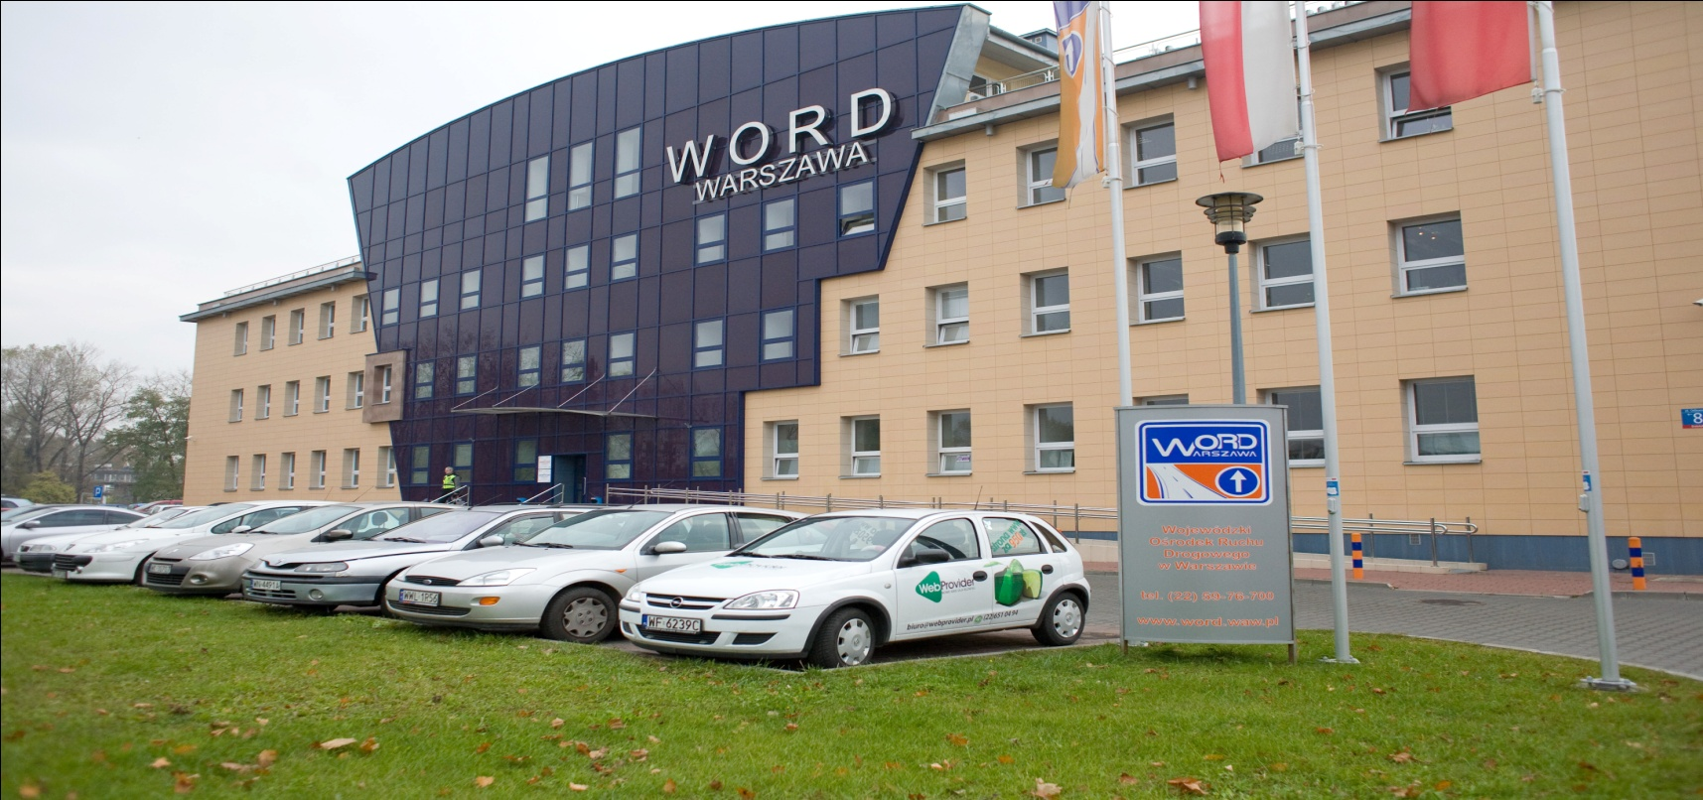
AKADEMIA STRAŻAKA projekt realizowany przez Wojewódzki Ośrodek Ruchu Drogowego w Warszawie w ramach Poddziałania 8.1.1
PROGRAMU OPERACYJNEGO KAPITAŁ LUDZKI

Slide 2
PROJEKT AKADEMIA STRAŻAKA
LIDER PROJEKTU – WOJEWÓDZKI OŚRODEK RUCHU DROGOWEGO w WARSZAWIE
PARTNER – WOJEWÓDZKI URZĄD PRACY
w WARSZAWIE – FILIA PŁOCK
OKRES REALIZACJI – MARZEC 2010 R. – KWIECIEŃ 2011 R.

Slide 3
CEL PROJEKTU:
Podniesienie kwalifikacji i umiejętności zawodowych strażaków – kobiet i mężczyzn
z Ochotniczych Straży Pożarnych z Mazowsza,
a tym samym wzmocnienie ich potencjału
w zakresie skuteczności i efektywności działań w sektorze zapewniającym bezpieczeństwo.

Slide 4
Projekt skierowany był do pracujących, dorosłych członków Ochotniczych Straży Pożarnych – kobiet i mężczyzn z terenu województwa mazowieckiego, którzy z własnej inicjatywy poza godzinami pracy, chcieli podnieść swoje kwalifikacje zawodowe.
W projekcie przewidziano 2 moduły szkoleniowe dla 870 strażaków:
RATOWNICTWO MEDYCZNE - 270 OSÓB
KIEROWANIE RUCHEM DROGOWYM - 600 OSÓB
Realizacja projektu (osiągnięte wskaźniki):
RATOWNICTWO MEDYCZNE - 266 OSÓB (ukończyło szkolenie)
KIEROWANIE RUCHEM DROGOWYM - 596 OSÓB (ukończyło szkolenie)

Slide 5
Szkolenie „Ratownictwo Medyczne”
realizowane było zgodnie z Ustawą z dnia 8 września 2006r. o Państwowym Ratownictwie Medycznym oraz Rozporządzeniem Ministra Zdrowia z dnia 19 marca 2007r. w sprawie kursu z zakresu kwalifikowanej pierwszej pomocy.
Szkolenie trwało 66 godzin, w tym 25 godzin zajęć teoretycznych oraz 41 godzin zajęć praktycznych. Realizowane było przez okres 4 zjazdów, łącznie 8 dni szkoleniowych.
Zajęcia prowadzone były przez wykwalifikowaną kadrę. Ratownicy medyczni posiadają aktualną wiedzę i umiejętności z zakresu objętego ramowym programem kursu oraz co najmniej trzyletnim doświadczeniem zawodowym w wykonywaniu medycznych czynności ratunkowych (Mistrzowie Europy w Ratownictwie Medycznym).
Kursanci w trakcie zajęć korzystali z nowoczesnego sprzętu medycznego. WORD w Warszawie dysponuje 4 zestawami sprzętu medycznego.

Slide 6
Szkolenie „Ratownictwo Medyczne”
Ćwiczenia praktyczne odbywały się w małych grupach po sześć osób na jednego instruktora w dobrze dostosowanych salach szkoleniowych.
Szkolenie kończyło się egzaminem z zakresu wiedzy i umiejętności objętych programem kursu w formie sprawdzianu testowego i praktycznego. Egzamin zdawany był przed komisją egzaminacyjną, w skład której wchodził konsultant wojewódzki ds. ratownictwa medycznego jako przewodniczący, lekarz jednostki współpracującej z systemem i kierownik merytoryczny kursu.
Pozytywne zaliczenie egzaminu potwierdzone było wydaniem zaświadczenia i uzyskaniem tytułu Ratownika.
266 Strażaków OSP uzyskało tytuł Ratownika.

Slide 7
W ramach szkoleń uczestnicy otrzymali: nocleg, wyżywienie, materiały promocyjne oraz szkoleniowe.
Szkolenia odbywały się w Wojewódzkich Ośrodkach Ruchu Drogowego w Warszawie, Płocku, Siedlcach, Radomiu oraz Ciechanowie.
Ilość miejsc przewidzianych na szkolenia znacznie przekroczyła zakładaną w projekcie.

Slide 8
Zainteresowanie uczestnictwem w szkoleniach

Slide 9
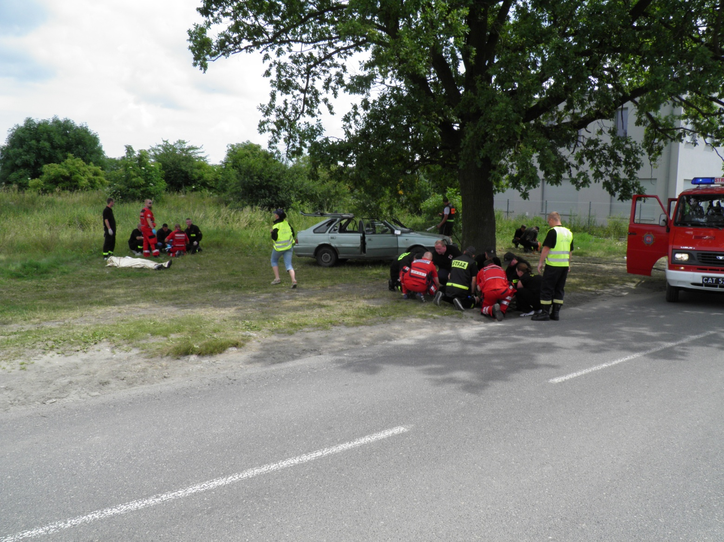
Szkolenie „Ratownictwo Medyczne”

Slide 10
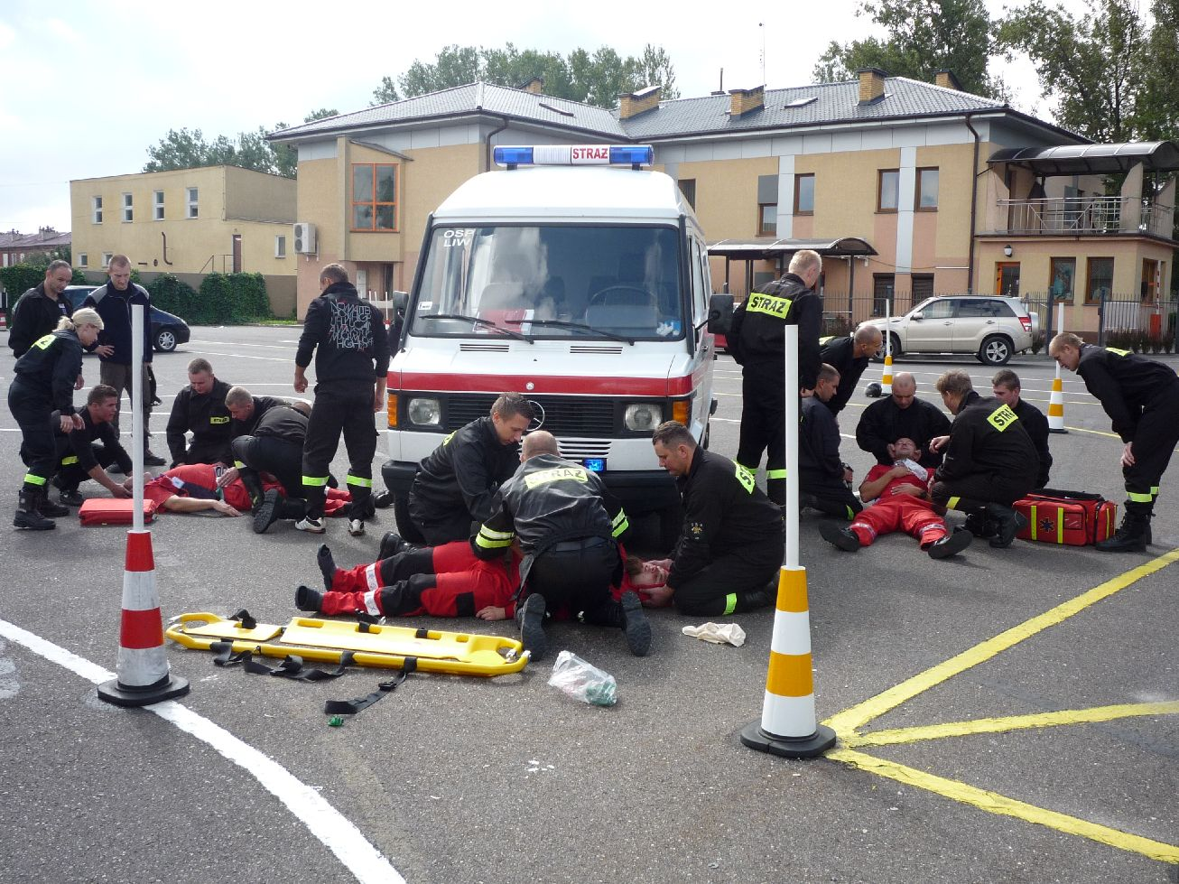
Szkolenie „Ratownictwo Medyczne”

Slide 11
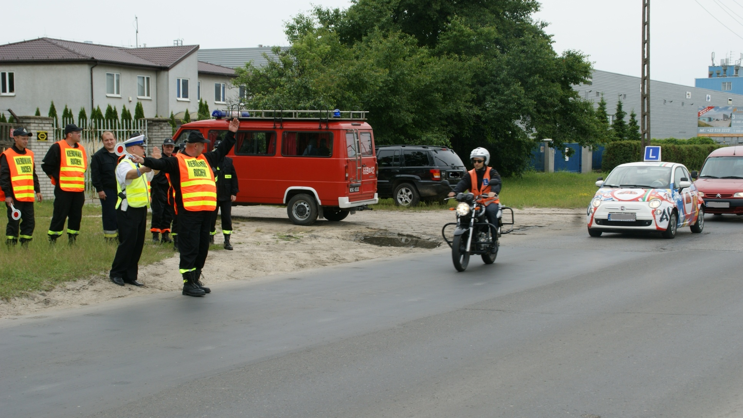
Szkolenie „Kierowanie ruchem drogowym”

Slide 12
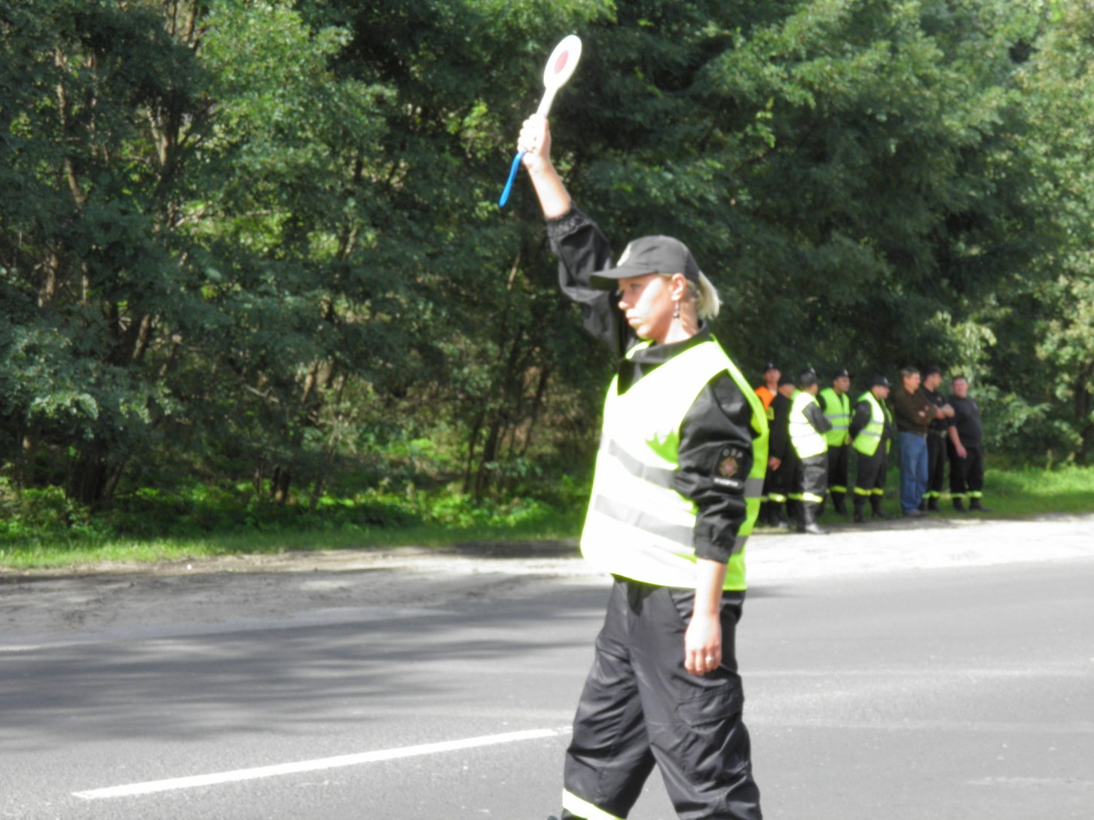
Szkolenie „Kierowanie ruchem drogowym”

Slide 13

AKADEMIA POLICJANTA projekt realizowany przez Wojewódzki Ośrodek Ruchu Drogowego w Warszawie w ramach
Poddziałania 8.1.1 PROGRAMU OPERACYJNEGO KAPITAŁ LUDZKI

Slide 14
„AKADEMIA POLICJANTA”
Lider: Wojewódzki Ośrodek Ruchu Drogowego w Warszawie
Partner: Wojewódzki Urząd Pracy – Filia w Radomiu
Okres realizacji: luty 2010 roku - grudzień 2010 roku

Slide 15
CEL PROJEKTU:
Nabycie nowych, uzupełnienie lub podwyższenie kwalifikacji zawodowych i umiejętności funkcjonariuszy Policji z terenu województwa mazowieckiego oraz dostosowanie ich do aktualnych potrzeb
POPRZEZ
dostarczenie uczestnikom projektu specjalistycznej wiedzy i umiejętności z zakresu ratownictwa medycznego, nauki jazdy, doskonalenia techniki jazdy oraz kontroli tachografów.

Slide 16
AKADEMIA POLICJANTA
Projekt szkoleniowy skierowany do policjantów – kobiet i mężczyzn z Komendy Stołecznej i Komendy Wojewódzkiej Policji z siedzibą w Radomiu.
W ramach projektu przeprowadzono bezpłatne szkolenia w następujących modułach:
doskonalenie techniki jazdy
ratownictwo medyczne
nauka jazdy kategorii A, C lub D
kontrola tachografów.
Łącznie w projekcie wzięło udział 620 policjantów.
Projekt był współfinansowany przez Unię Europejską ze środków Europejskiego Funduszu Społecznego w ramach Priorytetu VIII Programu Operacyjnego Kapitał Ludzki.

Slide 17
Zajęcia w ramach szkolenia „Nauka jazdy kategoria A, C lub D” odbywały się w ośrodkach w Radomiu i Ciechanowie.
Łącznie w ramach tego szkolenia przeszkolono
100 osób.
Wszyscy uczestnicy ukończyli szkolenie z pozytywnym wynikiem egzaminu wewnętrznego.
Zdawalność na egzaminie państwowym przekroczyła 80%.
Zainteresowanie tym modułem szkoleniowym znacznie przekroczyło liczbę przewidzianych miejsc.

Slide 18
Zainteresowanie szkoleniami z zakresu „Nauki jazdy”
Nauka jazdy kategoria C
Nauka jazdy kategoria A

Slide 19
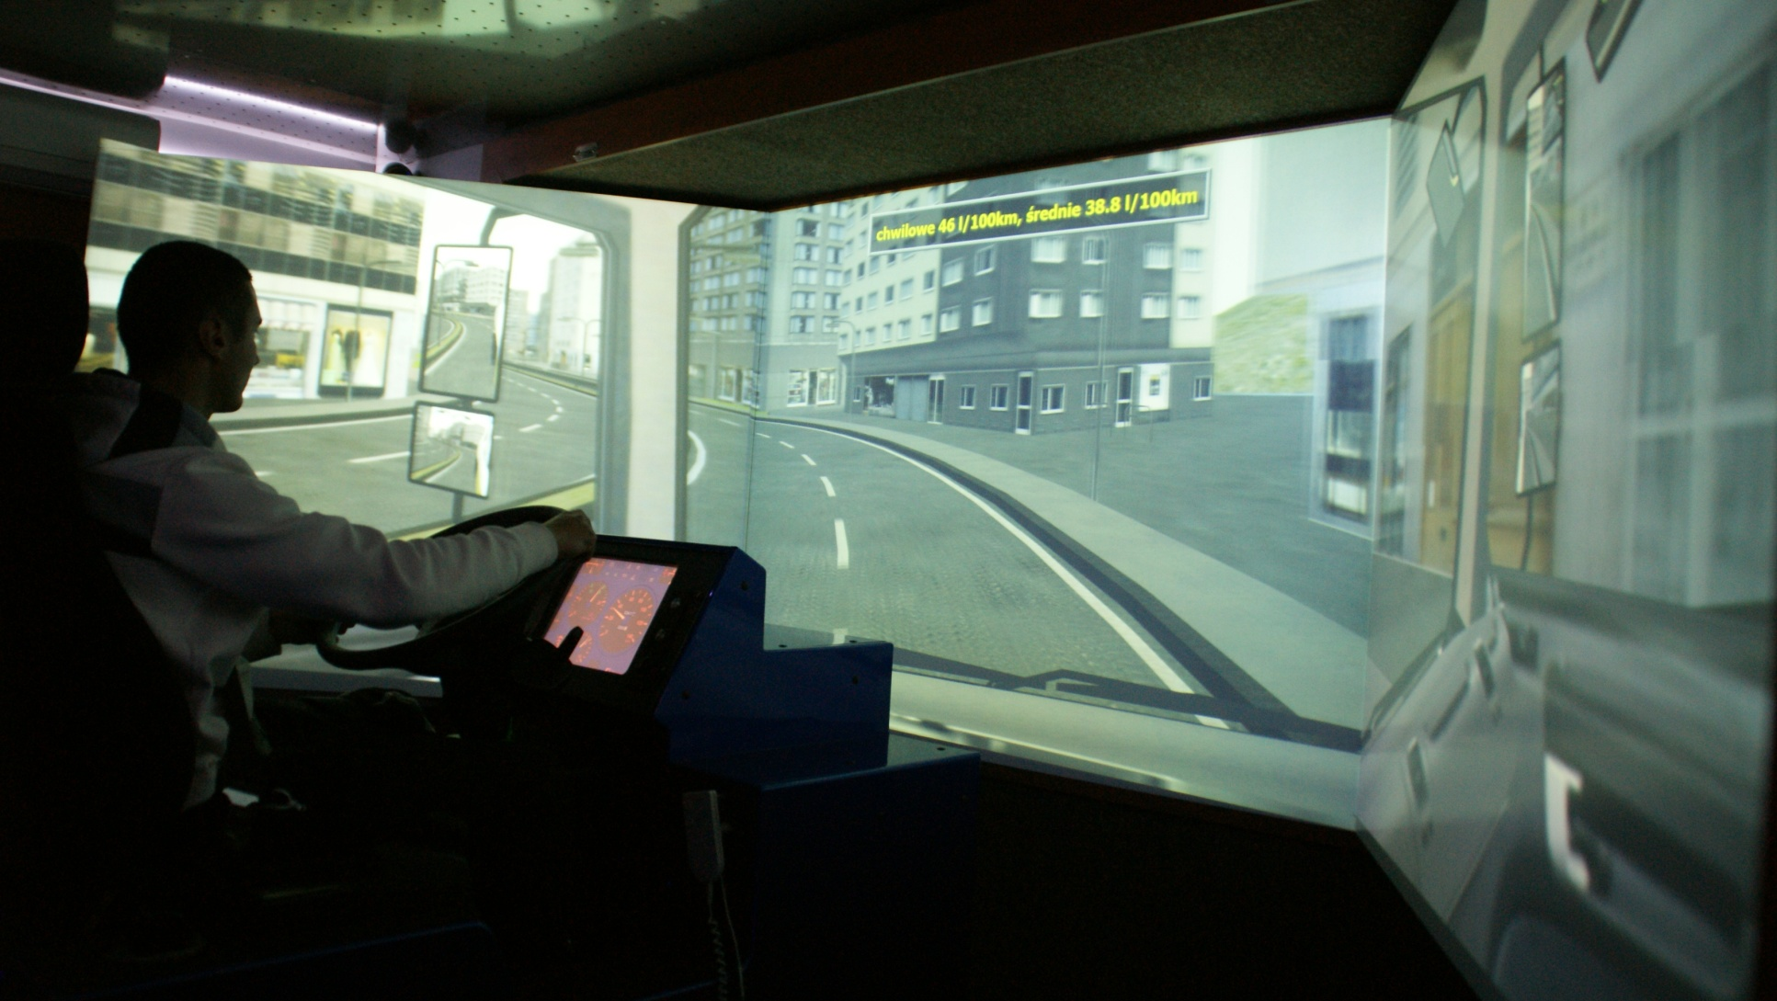
SZKOLENIE Z ZAKRESU „NAUKA JAZDY KATEGORIA D”

Slide 20
W ramach modułu „Doskonalenie techniki jazdy” przeszkolono 270 osób.
Od samego początku realizacji projektu był to jeden z modułów szkoleniowych, który cieszył się ogromnym zainteresowaniem.
Szkolenie odbyło się w najnowocześniejszym
i profesjonalnie przygotowanym ośrodku szkoleniowym
w Niemczech. Uczestnicy mieli do wyboru możliwość jazdy furgonem, motocyklem lub samochodem osobowym.
Policjanci mieli okazję podnosić swoje kwalifikacje jeżdżąc m.in. na wodnych płytach poślizgowych czy ruchomych płytach, które ustawiały się bokiem podczas jazdy.

Slide 21
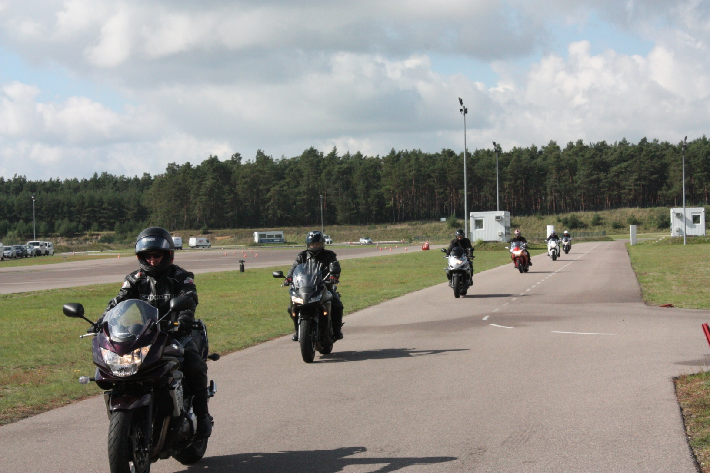
Doskonalenie techniki jazdy motocyklem

Slide 22
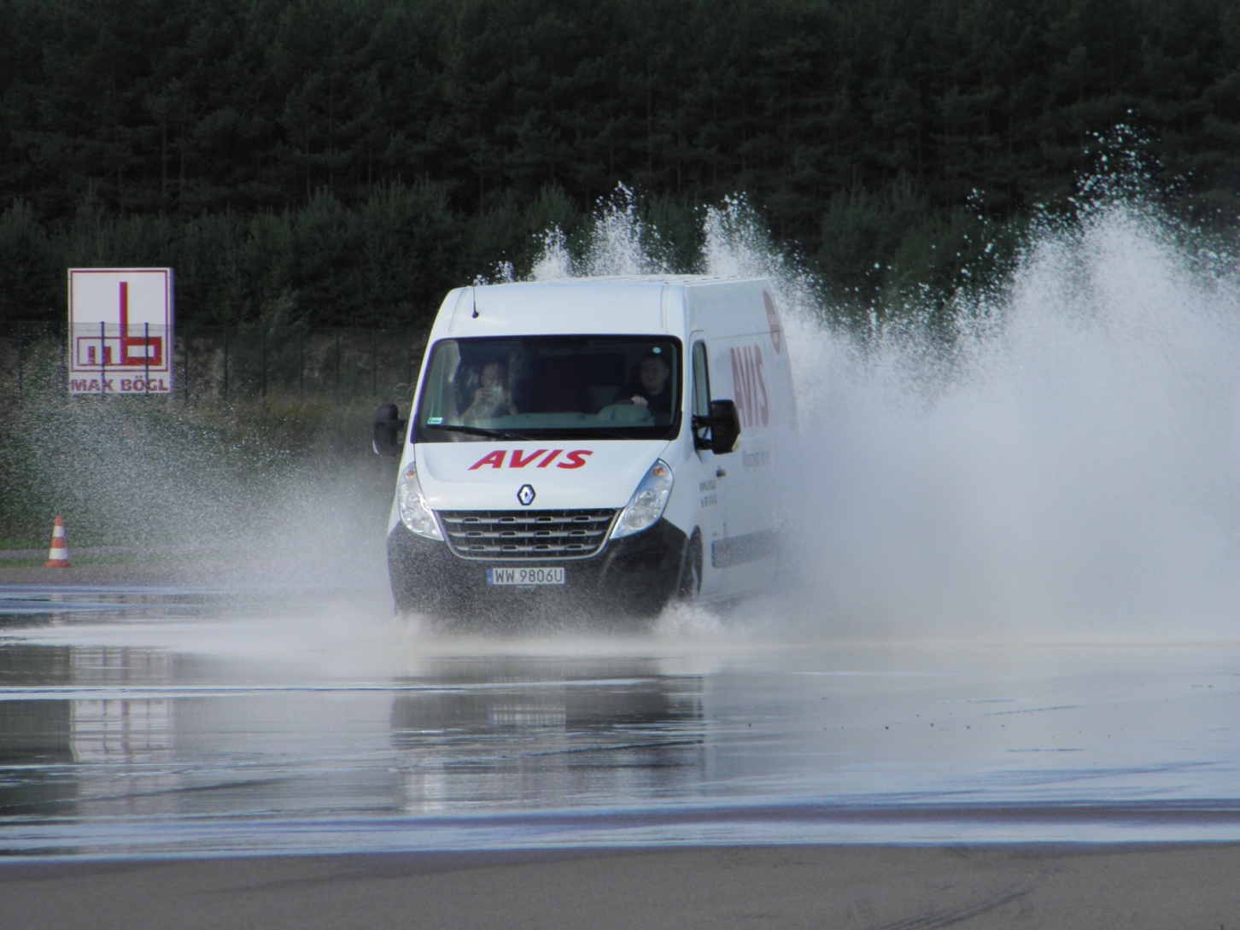
Doskonalenie techniki jazdy furgonem

Slide 23
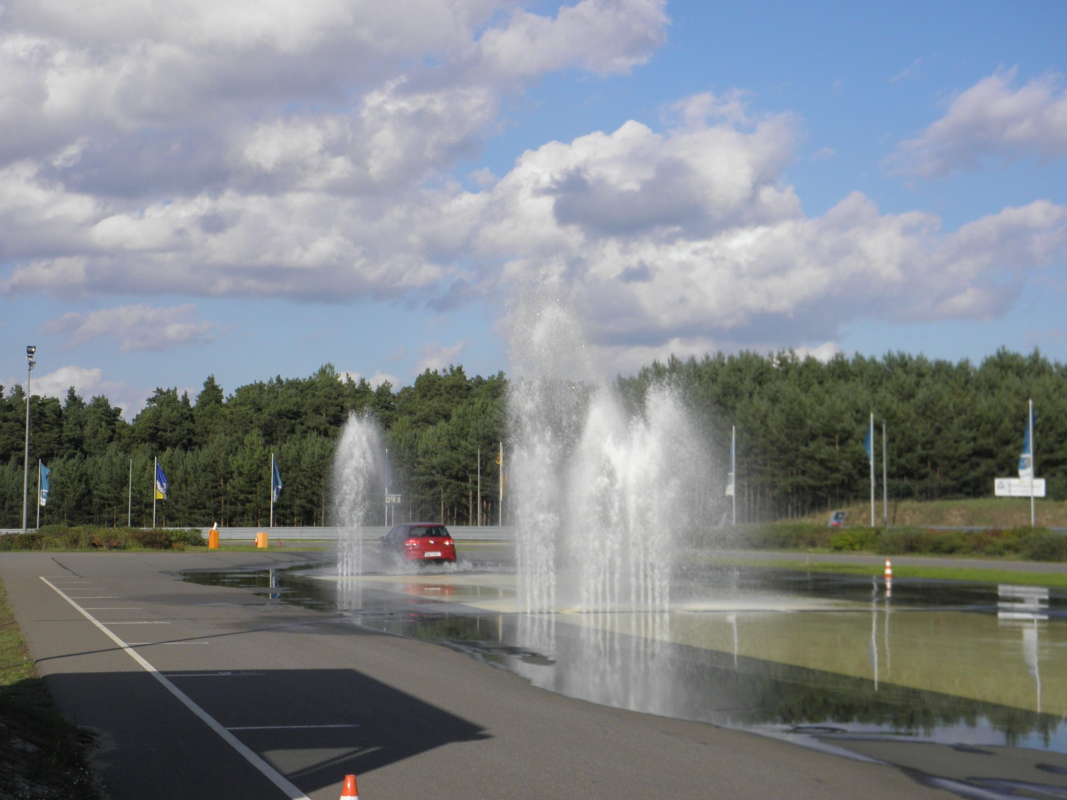
Doskonalenie techniki jazdy samochodem osobowym

Slide 24
Szkolenia z zakresu „Ratownictwa Medycznego” odbywały się w Wojewódzkich Ośrodkach Ruchu Drogowego w Warszawie, Ostrołęce, Radomiu i Ciechanowie.
Przewidziana w ramach tego szkolenia liczba miejsc nie była wystarczająca w stosunku do zainteresowania.
Łącznie przeszkolono 180 osób. Zajęcia obejmowały 4 zjazdy weekendowe, podczas których uczestnicy mieli okazję nie tylko teoretycznie, ale i praktycznie poznać tajniki udzielania pierwszej pomocy.
Zajęcia prowadziła wysoko kwalifikowana kadra – zdobywcy
I miejsca w Mistrzostwach Europy w Ratownictwie Medycznym.
W ramach tego szkolenia uczestnicy mieli zagwarantowany bezpłatny nocleg, wyżywienie, materiały szkoleniowe oraz materiały promocyjne.

Slide 25
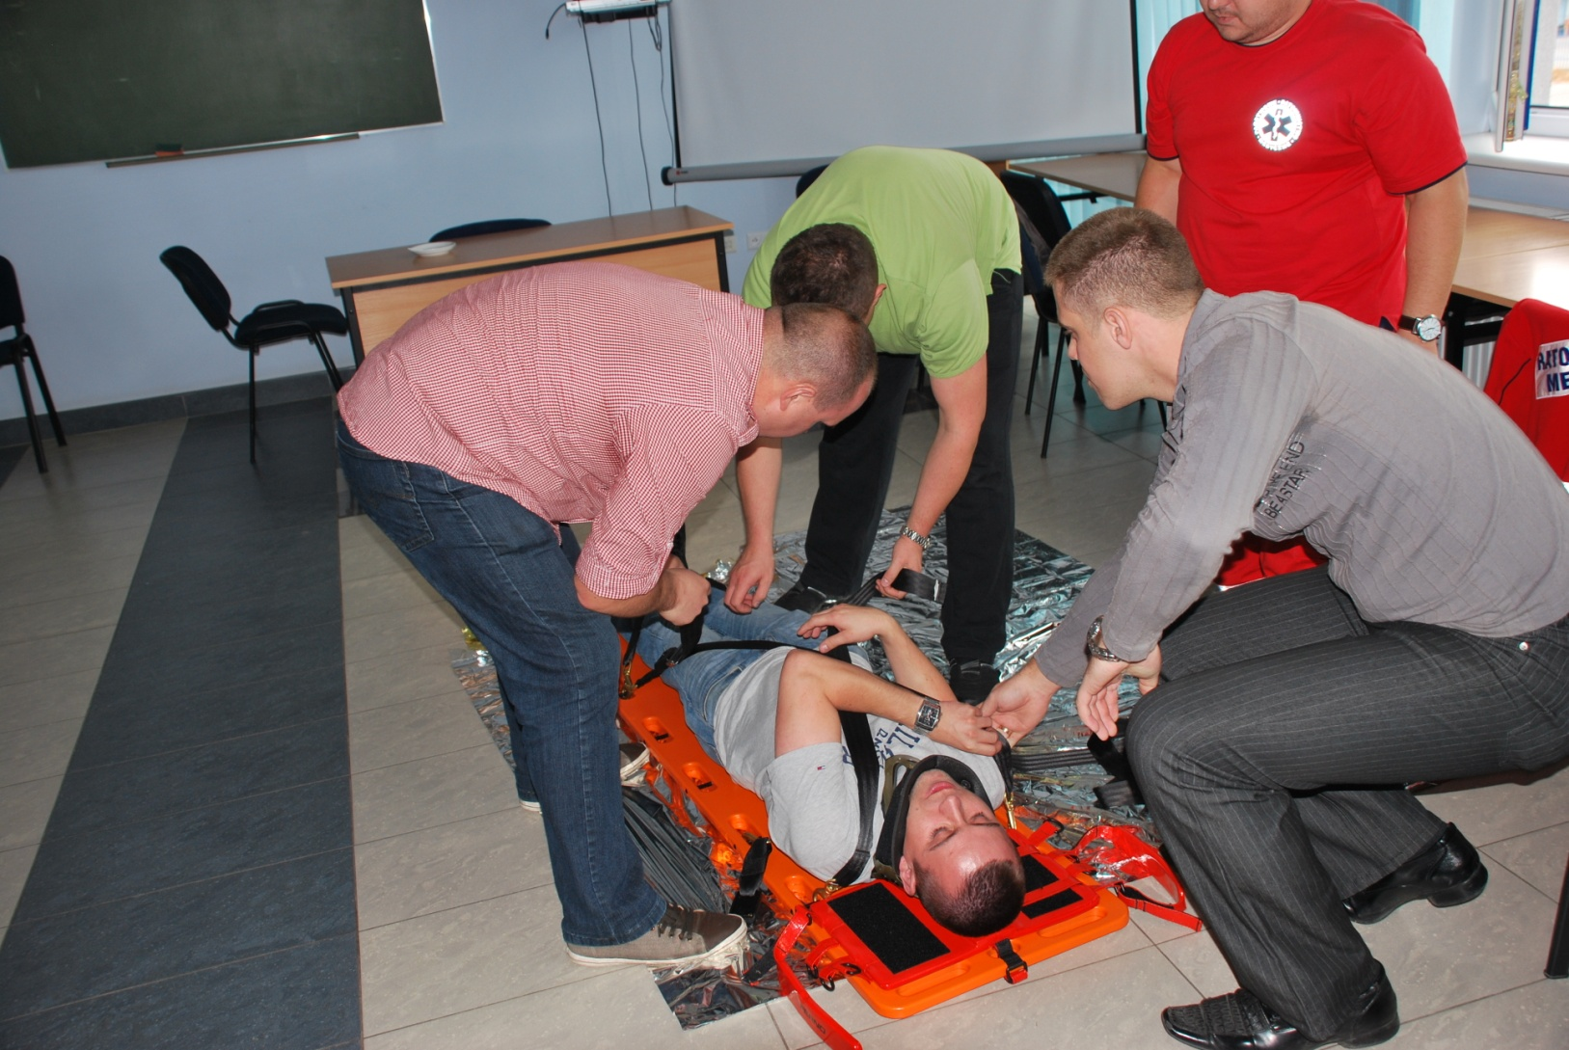
Ratownictwo medyczne

Slide 26
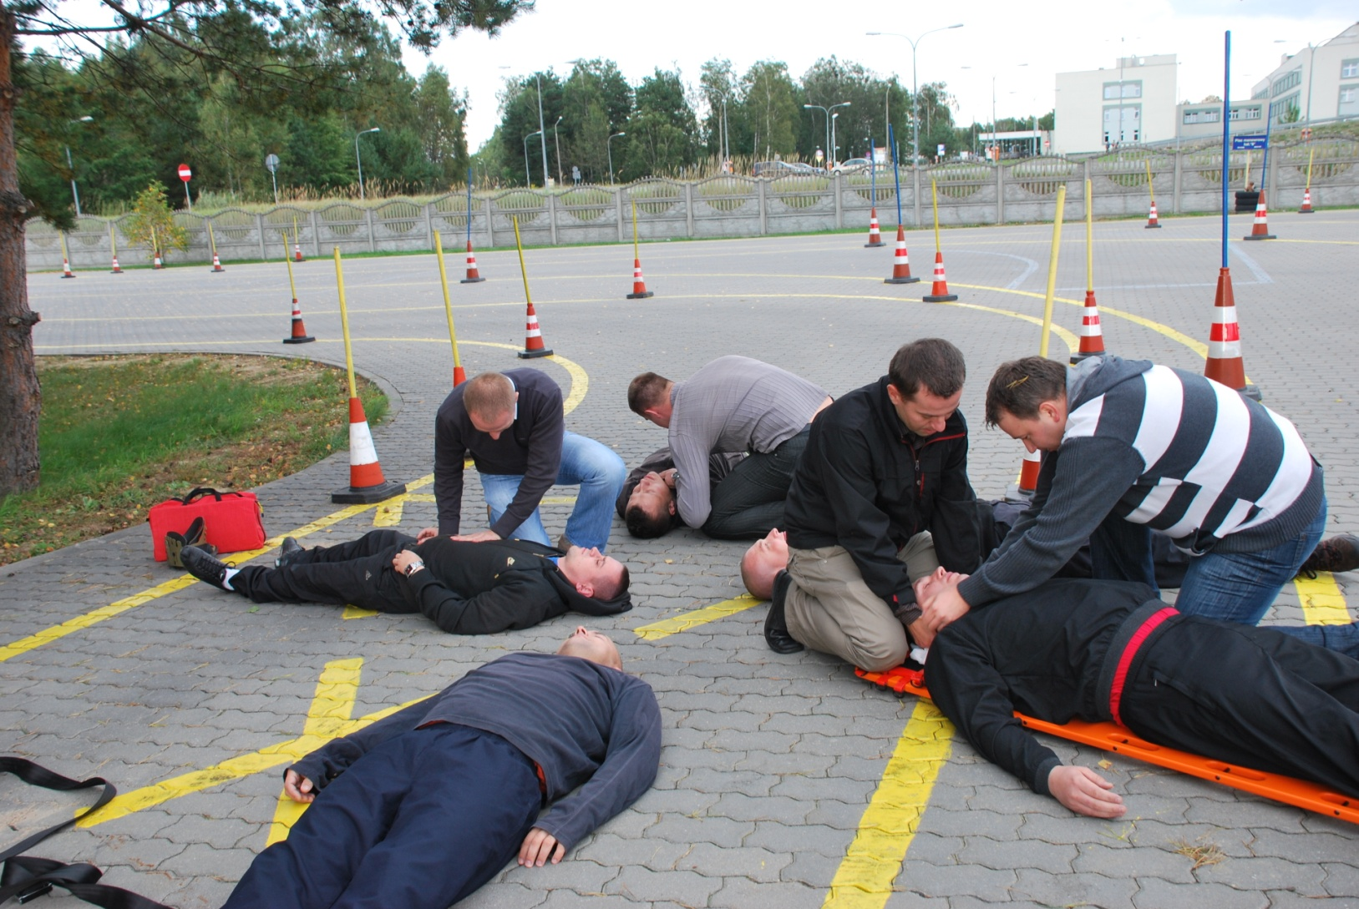
Ratownictwo medyczne

Slide 27
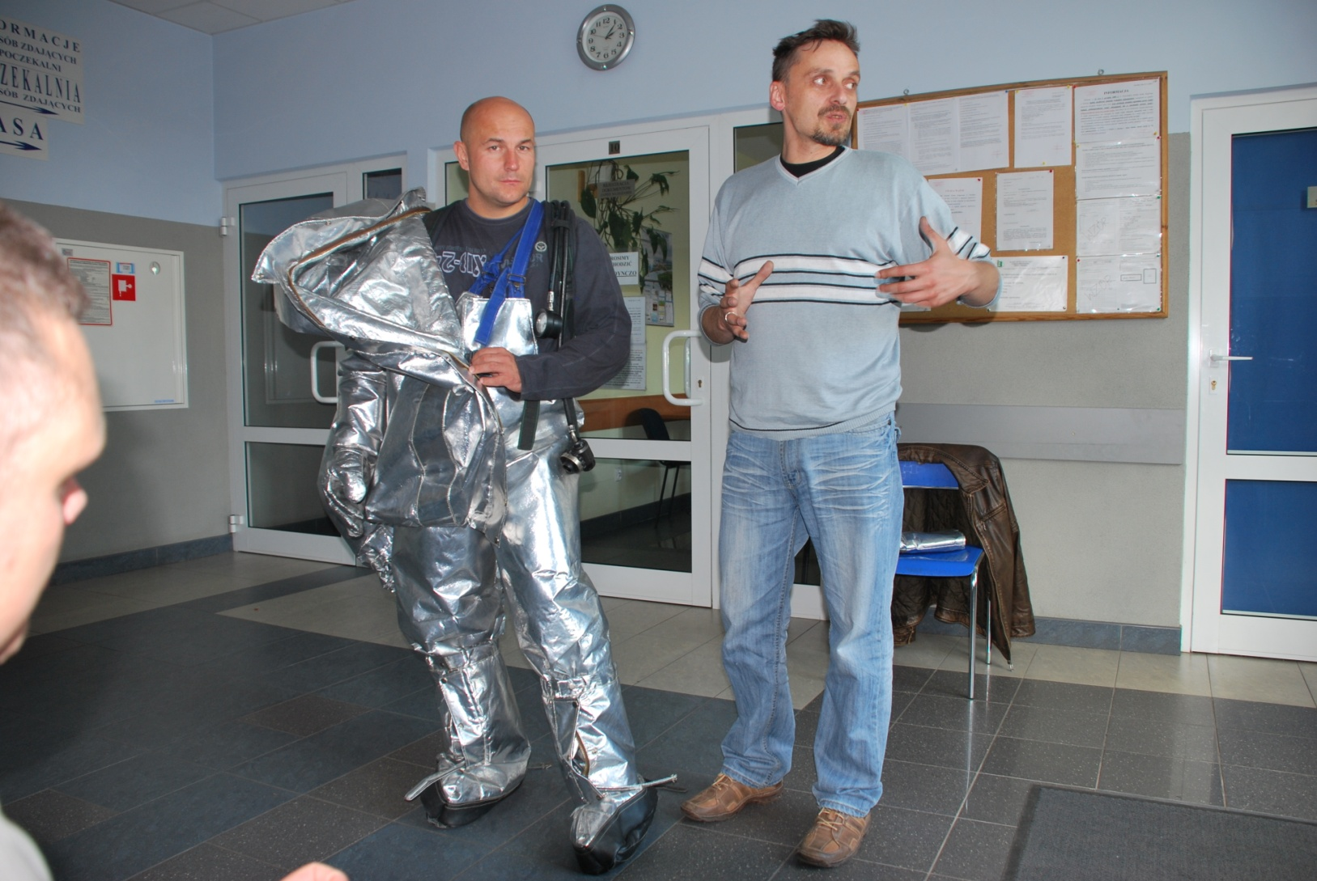
Ratownictwo medyczne

Slide 28
W ramach projektu policjanci mieli możliwość wzięcia udziału w szkoleniu „Kontrola tachografów”.
70 policjantów, głównie z Wydziału Ruchu Drogowego, podczas szkolenia miało okazję do poznania nie tylko od strony teoretycznej, ale przede wszystkim praktycznej obsługi kontroli tachografów. Szkolenia odbyły się w Warszawie
i Radomiu. Uczestnicy szkolenia mieli okazję ćwiczyć praktycznie swoje umiejętności na wysokiej klasy profesjonalnym sprzęcie – cyfrowych tachografach.

Slide 29
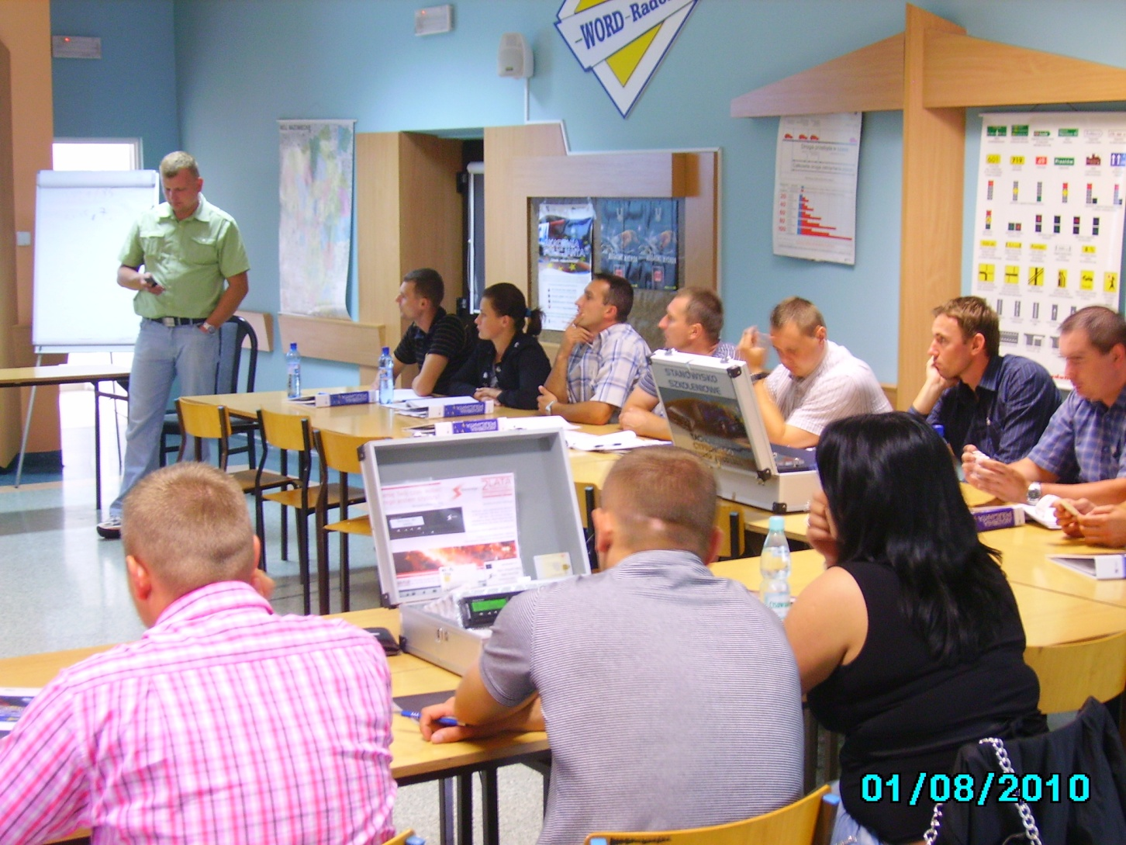
Kontrola tachografów

Slide 30
Realizacja projektu (osiągnięte wskaźniki)
Szkolenie | Założenia projektowe (ilość osób) | Realizacja (ilość osób) | Wskaźnik realizacji (%)
Nauka jazdy kat. A | 40 | 40 | 100
Nauka jazdy kat. C | 40 | 40 | 100
Nauka jazdy kat. D | 20 | 20 | 100
Doskonalenie techniki jazdy | 270 | 267 | 98,88
Ratownictwo Medyczne | 180 | 180 | 100
Kontrola tachografów | 70 | 68 | 97,14

Slide 31
Dziękuję za uwagę
Agnieszka Andres
Koordynator Projektów Unijnych
Wojewódzki Ośrodek Ruchu Drogowego w Warszawie

